Slide 1
Литературное чтение 2 класс
УМК «Школа России»
Тест №9
ЛЮБЛЮ ПРИРОДУ РУССКУЮ.
ВЕСНА

Slide 2
Все вопросы и задания разделены на три уровня сложности: уровень А – базовый, уровень В – средней сложности, уровень С – повышенной сложности. Задания уровней А и В предполагают один верный ответ, в заданиях уровня С может быть как один, так и несколько правильных ответов.
Рекомендации по оцениванию результатов:
Каждое верно выполненное задание
уровня А оценивается в 1 балл,
уровня В – в 2 балла,
уровня С – в 3 балла.
100% - оценка «5»;
не менее 75% - оценка «4»;
не менее 50% - оценка «3»;
менее 50% - оценка «2».

Slide 3
А1
Какое слово не связано с темой весны?
1
снег
2
солнце
3
листопад
4
сосулька

Slide 4
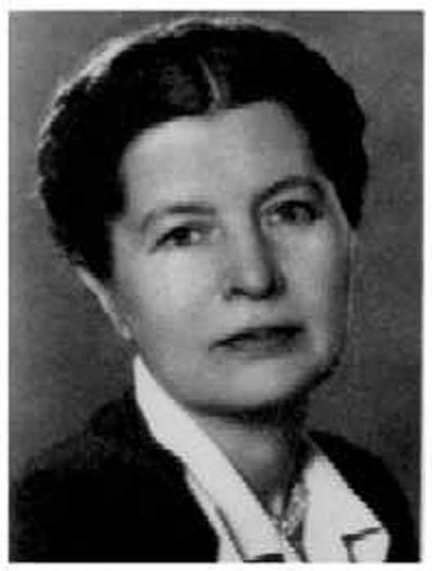
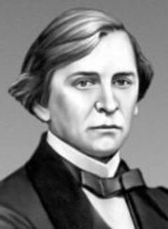
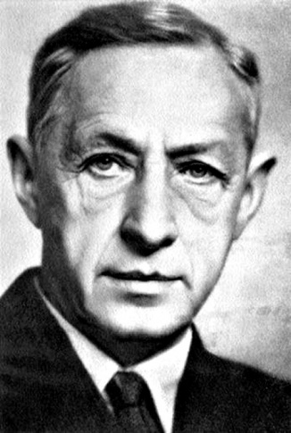
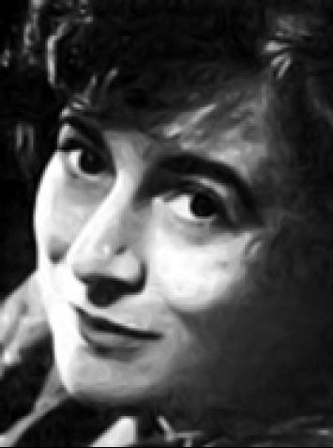
А2
Кто автор этих слов?
Я мамy мою обидел, Тепеpь никогда-никогда Из домy вместе не выйдем, Hе сходим с ней никyда.
Е.Благинина
А.Плещеев
И.Бунин
Э.Мошковская
1
2
3
4

Slide 5
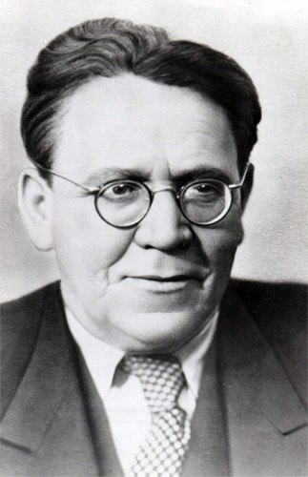
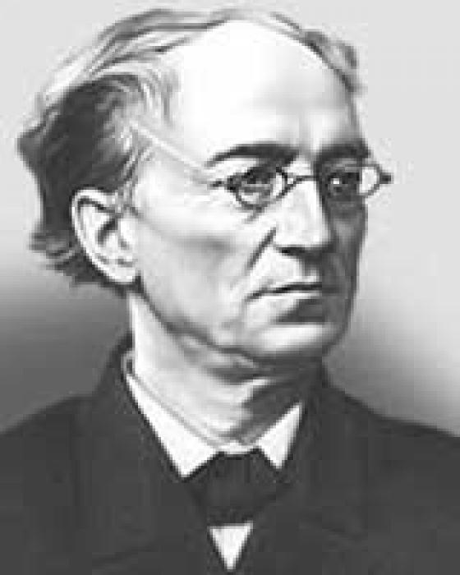
А3
Кто написал стихотворение «Матери»?
С.Маршак
И.Бунин
Ф.Тютчев
Е. Благинина
1
2
3
4

Slide 6
Каким настроением проникнуто стихотворение А.Плещеева «Весна»?
В1
1
грустным
2
тоскливым
3
радостным
4
печальным

Slide 7
С1
Отгадай загадку. Напиши отгадку.
Ручейки бегут быстрее,
Светит солнышко теплее.
Воробей погоде рад –
Заглянул к нам месяц … .
М
А
Р
Т

Slide 8
Ключ к тесту:
А1 | А2 | А3 | В1 | С1
3 | 4 | 2 | 3 | март
1б. | 1б. | 1б. | 2б. | 3б.

Slide 9
Ссылки на интернет-ресурсы
http://img1.liveinternet.ru/images/attach/c/2/74/679/74679493_large_Blaginina.jpg - Е.Благинина
https://image.jimcdn.com/app/cms/image/transf/none/path/sa529c949f80a4e04/image/i0e4dfb301d1c5a9b/version/1450967300/image.jpg - А.Плещеев
http://mump3.ru/uploads/images/i/v/a/ivan_bunin_ljogkoe_dihanie_rasskaz_1916_god.jpg - И.Бунин
http://www.cultin.ru/writers-images/moshkovskaya-ehmma-ehfraimovna_0.jpg - Э.Мошковская
http://img.whenintime.com/tli/Oxiniya/_22_d0_9f_d0_be_d1_8d_d1_82_d1_8b__d0_b8__d0_bf_d0_b8_d1_81_d0_b0_d1_82_d0_b5_d0_bb_d0_b8_2c__d0_b8_/72969ec1-a422-4b0f-a106-7f1175d22915/kUctHP1dw5w.jpg - С.Маршак
http://www.yslish.com/thumbnail.php?file=tutchev_335918241.jpg&size=article_large - Ф.Тютчев
http://fs.nashaucheba.ru/tw_files2/urls_3/1333/d-1332271/img5.jpg - весна
Литература:
Контрольно-измерительные материалы. Литературное чтение. 2 класс. Сост. С.В.Кутявина

Slide 10
Ссылки на интернет-ресурсы
http://img1.liveinternet.ru/images/attach/c/6/90/303/90303293_emka_feel_paper10.jpg
http://s4.pic4you.ru/y2014/02-12/12216/4188827.png
http://s4.pic4you.ru/y2014/02-12/12216/4188825.png
http://by-anna.ucoz.ru/birds/0_c0a1c_c023c2c3_orig.png
http://i28.carguru.ru/88/34/53488/22/879422/975a5dd72eff.jpeg
http://s2.pic4you.ru/allimage/y2013/09-08/12216/3794878.png
Шаблон выполнен
учителем иностранного языка
МОУ СОШ №1 г. Камешково
Шахториной О. В.

